Slide 1

第3章 栈
实用数据结构基础
(第四版)
  第4章 队列
主讲：沈学东

Slide 2
第4章 队列
知 识 点
  队列的定义和特点
  队列的存储实现及运算实现
  队列的应用举例
难 点
  循环队列的特点及判断溢出的条件
  利用队列的特点设计相关的应用问题

Slide 3
第4章 队列
要 求
熟练掌握以下内容：
队列的特点和基本运算
  循环队列的特征和基本运算
了解以下内容：
  队列运算的时间复杂性分析
  队列的实际应用

Slide 4
第 4 章 目录
4-1 队列的定义和基本运算
4-2 队列的存储及运算的实现
4-3 队列的应用举例
小 结
验证实验4 队列子系统
自主设计实验４循环队列的实现和运算
习题4

Slide 5
复习-----栈
栈的特点
栈的主要操作
栈的存储
栈的应用：
  表达式运算

Slide 6
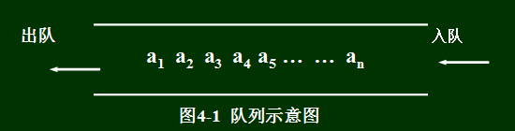
4-1 队列的定义和基本运算
4-1-1 队列（queue）的定义
1．队列的定义
设有n个元素的队列Q=（a₁，a₂，a₃，…，a_{n}），则称a₁为队首元素，a_{n}为队尾元素。队列中的元素按，a₁，a₂，a₃，…，a_{n–1} ，a_{n}的次序进队，按a ₁，a₂，a₃，…，a_{n–1} ，a_{n}次序出队，即队列的操作是按照“先进先出” （First In First Out）的原则进行的
  队列是只允许在一端删除，在另一端插入的线性表
。

Slide 7

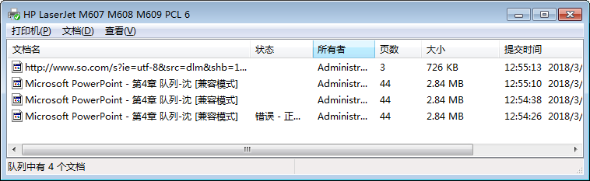
队列的特性
（1）队列的主要特性是“先进先出”。
（2）队列是限制在两端进行插入和删除操作的线性表。
允许插入元素的一端称为 队尾（rear），
允许删除元素的一端称为 队首（front）。
3. 应用实例
（1）车站排队买票。
（2）计算机处理文件打印

Slide 8
4-1-2 队列的基本运算
（1）入队操作： InQueue（&q，x）
初始条件：队列q存在，且未满。
操作结果：输入一个元素x到队尾，长度加1。
（2）出队操作： OutQueue（&q，&x）
初始条件: 队列q存在，且非空。
操作结果：将队首元素赋值给x带回主调函数，然后将队首元素从队列中删除，队列长度减1。
（3）读队头元素：ReadFront（q，x）
初始条件： 队q存在，且非空。
操作结果：将队首元素赋值给x带回主调函数，队列不变。

Slide 9
（4）显示队列中元素ShowQueue (q）
初始条件： 队q存在，且非空。
操作结果： 显示队列中所有元素
（5）判队空操作：QEmpty（q）
初始条件： 队q存在
操作结果：队列空则返回1，否则返回0
（6）判队满操作：QFull（q）
初始条件： 队q存在
操作结果：队列满则返回1，否则返回0
（7）求队列长度 Qlen（q）
初始条件： 队q存在
操作结果：返回队列中当前元素个数

Slide 10
4-2 队列的存储实现及运算实现
4-2-1队列的数组存储表示--顺序队列
rear
MAXLEN
指在队尾元素
0 | 1 | 2 | 3 | 4 | 5 | 6 | 7
a₁
a₂
a₃
a₄
a₅
指在队头元素的前一个位置
front
#define MAXLEN 100 //队列数组的大小
typedef struct {
datatype Q[MAXLEN]; //队列数组的基地址
int front; //队头指示器
int rear; //队尾指示器
}SqQueue；
SeqQueue q； // 定义一个指向队的指针变量;

Slide 11
（1）顺序队列的空间分配及初始化
顺序栈的初始化操作是设置其栈顶指针s.top=-1，而顺序队列的初始化操作需要同时设置其队头指针q.front=-1和队尾指针q.rear=-1。(清华、北大教材=0）
指在队尾元素位置
rear=-1
MAXLEN
0 | 1 | 2 | 3 | 4 | 5 | 6 | 7
front=-1
指在队头元素的前一位置

Slide 12
队列的进队和出队
有两种进/出队列的方案：
先加元素再动指针
  进队时先将新元素按 rear 指示位置加入，再让队尾指针进一 rear = rear + 1。
  队尾指针指示实际队尾的后一位置。
  出队时先将下标为 front 的元素取出，再将队头指针进一 front = front + 1。
  队头指针指示实际队头的位置。
  清华、北大教材均为此方案。
指在队尾的后一位置元素
rear
0 | 1 | 2 | 3 | 4 | 5 | 6 | 7
a1 | a2 | a3 | a4
指在队头的位置
front

Slide 13
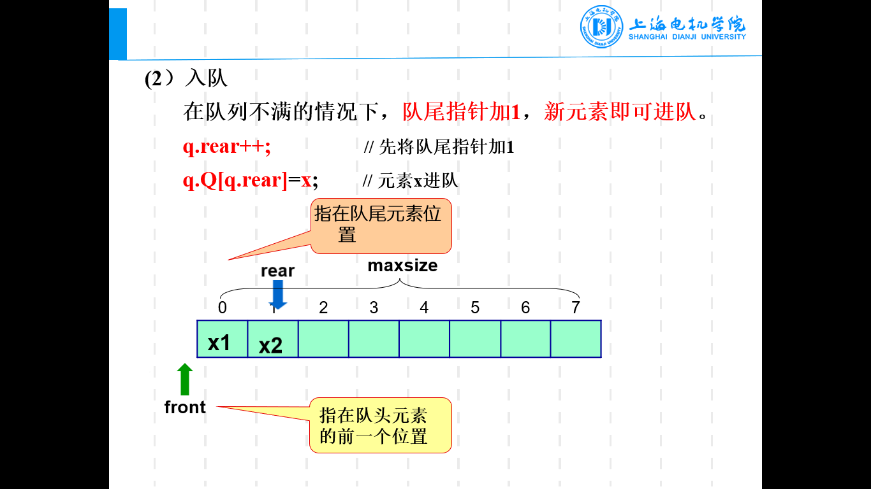
队列的进队和出队
先动指针再加元素(本书是此原则）
  进队时先让队尾指针进一 rear = rear + 1，再将新元素按 rear 指示位置加入。
  队尾指针指示实际队尾的位置。
  出队时先将队头指针进一 front = front + 1，再将下标为 front 的元素取出。
  队头指针指示实际队头的前一位置。
  微软Visual C++ STL 按此处理。

Slide 14
(2）入队
在队列不满的情况下，队尾指针加1，新元素即可进队。
q.rear++; // 先将队尾指针加1
q.Q[q.rear]=x; // 元素x进队
指在队尾元素位置
rear
maxsize
0 | 1 | 2 | 3 | 4 | 5 | 6 | 7
x1
x2
front
指在队头元素的前一个位置

Slide 15
（3）出队
前提：队列非空
出队时：队头指针加1，队头元素即可出队。
q.front++; // 先将队头指针加1
x=q.Q[q.front] ; // 队头元素送x
指在队尾元素位置
rear
maxsize
0 | 1 | 2 | 3 | 4 | 5 | 6 | 7
a₁
a₂
a₃
a₄
a₅
指在队头元素的前一个位置
front

Slide 16
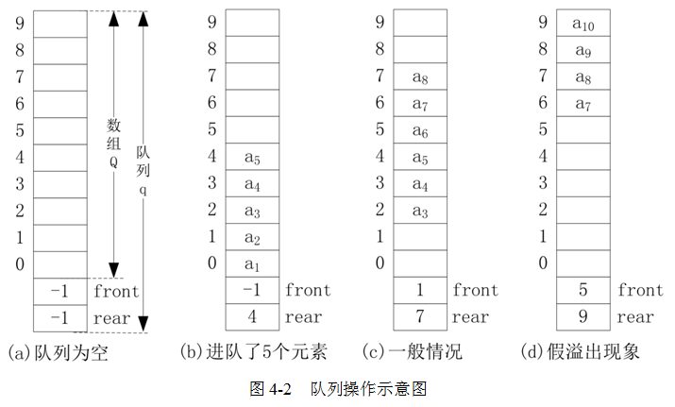
（4）顺序队列中的元素个数：n=(q.rear)-(q.front)，
rear
a10
a9
rear
a8
a8
a7
a7
a6
front
rear
a5
a5
a4
a4
a3
a3
a2
front
a1
front
rear
-1
front
-1
1
5
-1
4
7
9

Slide 17
（5）判队空
队头指针q.front始终指向队头元素的前面一个位置
队尾指针q.rear始终指向队尾元素。
由于队头指针q.front和队尾指针q.rear的初值均为-1，每进队一个元素时q.rear++，每出队一个元素时q.front++，因此当q.front==q.rear（即队头指针和队尾指针指向同一个单元）时，队列为空。
rear
rear
-1
4
front
-1
front
4

Slide 18
（6）判队满：
当顺序队列中的元素个数n==MAXLEN时，队列的数组Q中没有空余单元可供进队元素存放，可以认为队列已满。
设队列长度MAXLEN=10，则顺序队列的操作示意图如图
rear
rear
真上溢
9
假上溢
9
0
1
2
3
4
5
6
7
8
9
5
6
7
8
9
front
-1
front
4
队满条件：真上溢 rear==MAXLEN-1 && rear－front==MAXLEN
假上溢 rear==MAXLEN-1 && rear － front < MAXLEN

Slide 19
假上溢问题的解决方案一：
假上溢
rear
假上溢
9
rear
4
5
6
7
8
9
5
6
7
8
9
front
4
front
-1
当rear达到上界时，队列整体左移, 将空闲空间移至右侧，并修改front,rear指针大小，继续接纳元素入队。
缺点：需要移动元素。

Slide 20
假上溢问题的解决方案二：
允许rear<front，即当rear达到上界而有入队请求时，rear回到下界位置。这就是循环队列的思想。
rear
rear
0
9
10
5
6
7
8
9
rear=(rear+1) mod maxsize
=9+1 mod 10
=0
front
4
front=(front+1) mod maxsize

Slide 21
2．循环队列
将队列的数据区Q[0 ..MAXLEN-1]看成是首尾相连的环，形成一个环形表，这就成了循环队列。
入队、出队方向
front
5
6
rear
4
7
3
0
2
1

Slide 22
2．循环队列的基本运算
（1）初始化
初态
typedef int datatype;
#define MAXLEN 8 //容量
typedef struct {
datatype elem[MAXLEN];
int front, rear;
} CycleSeqQueue;
入队、出队方向
5
6
4
7
front
3
0
rear
2
1
void InitQueue (CycleSeqQueue& Q ) {
Q.front = Q.rear = MAXLEN-1;
};

Slide 23
（2）判队空的条件：front == rear
rear
rear
a₆
5
6
5
6
4
7
front
a₅
4
7
3
0
0
3
2
1
front
2
1
初态：front=rear=MAXLEN-1
a5、a6出队后front=rear=5
int IsEmpty(CycleSeqQueue q) // 无需改变队列，q前不需要加引用
{ if (q.rear==q.front)
return 1; // 队空，返回1
else
return 0; // 否则，返回0
}

Slide 24
（3）入队
问题来了——队满的条件也是
front == rear ?
a₁,a₂,a₃,a₄,a₅,a_{6，}a₇入队
int InQueue(CycleSeqQueue &q, datatype x)
{ if (IsFull(q))
{ printf("队满!");
return 0; } // 队已满，不能入队，返回0
else
{ // 先移动队尾指针
q.rear=(q.rear+1)%MAXLEN；
q.Q[q.rear]=x; // 元素x入队
return 1 // 入队成功，返回1
}
}
a₆
a7
front
5
6
rear
a₅
4
7
3
0
a₄
a₁
2
1
a3
_{a2}
if(q.rear<maxsize-1)
q.rear ++;
else rear=0;
=(q.rear+1) % maxsize
入队、出队方向

Slide 25
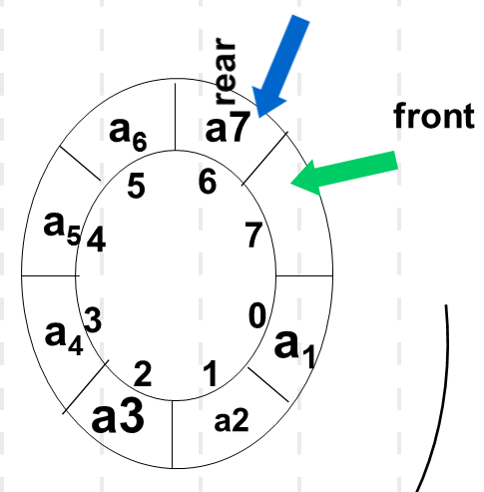
（4）判队满
解决队满与队空条件一样的方案1：
牺牲一个结点的空间—约定,MAXLEN的空间中最多只放MAXLEN−1个结点
int IsFull(CycleSeqQueue q)
{ if ((q.rear+1)%MAXLEN==q.front)
return 1; // 队满，返回1
else
return 0 ; // 否则，返回0
}
在这种约定下，当rear在顺时针方向
距front相差一个单元时，队列就满了。
队满条件：q.front == (q.rear+1) mod MAXLEN

Slide 26
（4）判队满
解决队满与队空条件一样的方案2：
在定义结构体时，附设一个存储循环顺序队列中元素个数的变量n
当n==0时表示队空；
当n==MAXLEN时表示队满
typedef struct
{ datatype Q[MAXLEN]; // 定义存储数据元素的数组
int front, rear; // 定义队头、队尾指针
int n; // 用于记录循环顺序队列中元素的个数
} CycleSeqQueue; // 循环顺序队列的类型名

Slide 27
（5）出队
int OutQueue(CycleSeqQueue &q, datatype &x)
{ if (IsEmpty(q))
{ printf("队空!");
return 0; } // 队空，返回0
else
{
q.front=(q.front+1)%MAXLEN; // 先移动队头指针
x=q.Q[q.front]; // 队头元素送x，引用参数x将其带回主调函数
return 1; } // 入队成功，返回1
}
由于顺序队列的实现形式一般都是从逻辑上构造为环状的，如无特别说明，一般情况下都直接将循环顺序队列简称为顺序队列。

Slide 28
（6）队列长度
(rear – front + maxsize) mod maxsize
front
a₁
a₂
rear
5
6
5
6
a₃
a₃
4
7
4
7
a₂
3
0
3
0
a₄
2
1
2
1
a₁
a₅
front
rear
front=1, rear=4
length = (4 – 1 + 8) mod 8 = 3
front=4, rear=1
length = (1 – 4 + 8) mod 8 = 5

Slide 29
循环队列 总结
队列Q[0..maxsize-1]
初态： rear = front = -1
入队： rear = (rear+1) % MAXLEN
出队： front = (front +1) % MAXLEN
队空条件： front == rear
队满条件： front == (rear+1) % MAXLEN
队列长度： (rear– front+ MAXLEN) % MAXLEN

Slide 30
4-2-2 链队列
1．链队列的结构
队列的链式存储结构称为链队列，实际上它是一个带有头指针（front）和尾指针（rear）的单向链表，该单链表一般没有头结点。
Q
队头元素
队尾元素
Q.front
q₁
q₂
...
q_{n}
∧
Q.rear

Slide 31
链式队列的结构定义
typedef int datatype; //元素的数据类型
typedef struct LinkNode {
datatype data; //队列结点数据
struct LinkNode *link; //结点链指针
};
typedef struct { //队列结构定义
LinkNode *rear, *front; //队尾与队头指针
} LinkQueue;

Slide 32
3．链队的基本运算：
（1）初始化
void InitLinkQueue(LinkQueue &q)
{ q.front=NULL; // 设置队头指针为空
q.rear=NULL; // 设置队尾指针为空
}
（2）入队
void InQueue(LinkQueue &q, datatype x)
{ LinkQueueNode *p=new LinkQueueNode;
p->data=x; // 构造新结点
p->next=NULL;
if (q.front == NULL) // 若队列为空，则队头直接指向新结点
q.front=p;
else // 否则将新结点插入队尾
q.rear->next=p;
q.rear=p; // 更改队尾指针
}

Slide 33
（3）出队
int OutQueue(LinkQueue &q, datatype &x)
{ LinkQueueNode *p=q.front;
if(q.front == NULL) // 若队列为空，不能出队，则返回0
return 0;
else
{ q.front=p->next; // 否则，将队头结点从队列中断开
if (q.front==NULL) // 若出队的是队列中最后一个结点
q.rear=NULL; // 则同时将队尾置空
x=p->data; // 队头元素值送x，带回主调函数
delet p; // 回收队头结点空间
return 1; // 出队成功，返回1
}
}
p->next = NULL
q.rear->next = p
q.rear = p
p
插入端
删除端
`
队头元素
队尾元素
q.front
p
q₁
q₂
...
q_{n}
q_{n}
∧
e
∧
q.rear

Slide 34
（4）读队头元素
int ReadFront (LinkQueue q, datatype &x)
{ if (q.front==NULL) // 若队列为空，则返回0
return 0;
else // 否则，断开队头结点
{ x=q.front->data; // 队头元素值送x，带回主调函数
return 1; // 成功读得队头元素，返回1
}
}

Slide 35
（5）显示队列中元素
void ShowQueue(LinkQueue q)
{ LinkQueueNode *p=q.front;
if (q.front==NULL) // 若队列为空，则输出提示
printf("队空!");
else // 否则，从队头开始逐个输出
while(p)
{ printf("%6d",p->data); // 输出当前结点值
p=p->next; // 指针后移
}
}

Slide 36
4-3 队列应用举例
1. 队列在输入、输出管理中的应用
在计算机进行数据输入、输出处理时，由于外部设备的速度远远低于CPU数据处理的速度，此时可以设定一个“队列缓冲区”进行缓冲。当计算机要输出数据时，将计算机的数据按块（例如每块512B）逐个添加到“队列缓冲区”的尾端，而外部设备则按照其输出速度从队首逐个取出数据块输出。这样，虽然输出数据速度较慢，但却能保证与计算机输出的数据有完全相同的次序，而不致发生输出次序的混乱或数据的丢失。

Slide 37
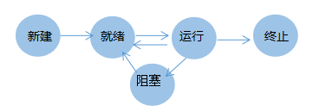
4-3 队列应用举例
2.对CPU的分配管理
一般的计算机系统只有一个CPU，如果在系统中有多个进程都满足运行条件，这就可以用一个就绪队列来进行管理。当某个进程需要运行时，它的进程名就被插入到就绪队列的尾端。如果此队列是空的，CPU就立即执行该进程；如果此队列非空，则该进程就需要排在队列的尾端进行等待。CPU总是首先执行排在队首的进程，一个进程分配的一段时间执行完了，又将它插入到队尾等待，CPU转而为下一个出现在队首的进程服务。如此，按“先进先出”的原则一直进行下去，直到执行完的进程从队列中逐个删除掉。

Slide 38
4-3 队列应用举例
3．优先队列（Priority Queue）
在实际应用中，有时往往需要根据任务的优先级别来决定先做那些最重要的事情，此时必须对这种“先进先出”的规则进行适当的修改。
假设每个元素都有一个相当于权的数据项，那么我们就可以根据权值的大小来决定元素出队的顺序。也就是说，在队列中哪一个优先级最高，那一个就优先出队。这种按优先级高低来决定出队顺序的队列，称为优先队列。
优先队列的一个典型的应用就是批处理操作系统中的作业处理。每个作业都有一个优先级，系统在处理文件的时候，并不是根据一般队列的“先进先出”原则，而是根据文件优先级的高低来选择处理对象。

Slide 39
4-3 队列应用举例
4．双队列（double-ends queue）
操作系统的工作调度所采用的则是双队列，这种队列的两端都可以存取数据，其结构如图4-7所示。
取出 取出
存入 存入
图4-7 双队列结构
如果将图4-7切成左、右两部分，则成了两个独立的栈，所以双队列就是将两个栈的栈底结合起来而构成的。与队列相同的是双队列也需要两个指针分别指向结构的两端。CPU的调度在多人使用的计算机系统中是一种重要的概念，其调度的方法也可分为：输入限制性双队列和输出限制性双队列等形式。

Slide 40
输入限制性双队列由双向队列数据输入、从队头输出数据、从队尾输出数据三部分组成，可以由用户按照提示自由选择“从队头输出”或“从队尾输出”，以模拟各种可能的输出结果。
（1）双向队列数据输入InQueue( )
void InQueue(DoubleQueue &q, int val)
{ rear=(rear+1)%MAXLEN;
if(front==rear)
printf("队列已满!");
else
queue[rear]=val;
}

Slide 41
（2） 队头输出数据 OutQueue_front( )
int OutQueue_front(DoubleQueue &q )
{ int t;
if(front==rear)
return -1;
t=queue[++front];
if(front==MAXLEN-1)
front=0;
return t;
}

Slide 42
（3）从队尾输出数据 OutQueue_rear( )
int OutQueue_rear(DoubleQueue &q)
{int t;
if(front==rear)
return -1;
t=queue[rear--];
if(rear<0)
rear=MAXLEN-1;
return t;
}

Slide 43
队列作业
课后作业P85
五、算法设计题：1，2，3，4

